Slide 1
期中專題—拉麵訂購系統
高雄全端班
盧宥任

Slide 2
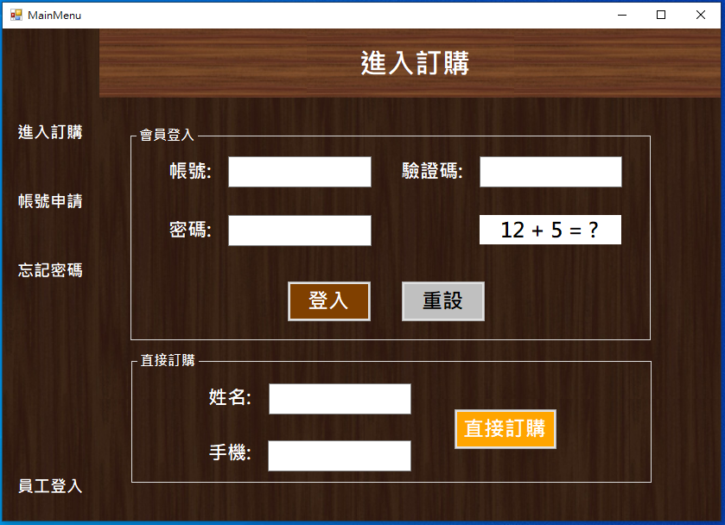
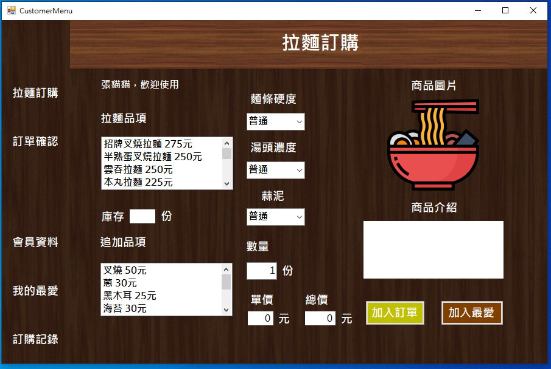
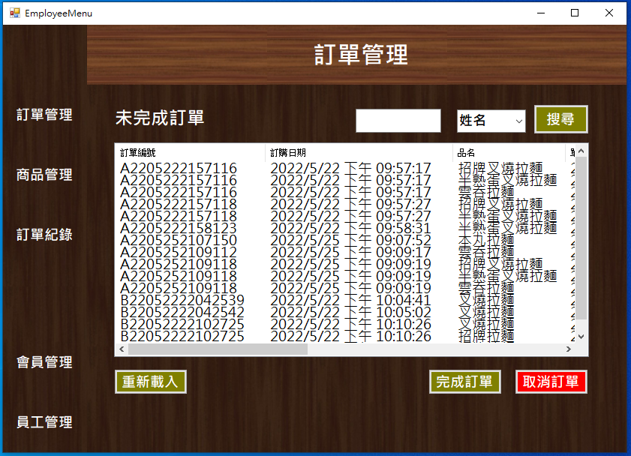
主要架構
登入系統
訂購系統
員工系統

Slide 3
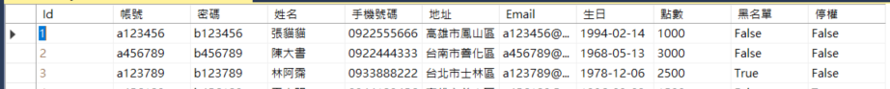
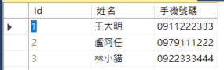
登入系統—進入訂購
主要功能：
1、會員登入 (已建立帳號)
2、直接訂購 (訪客訂購)
會員帳號資料表
訪客資料表

Slide 4
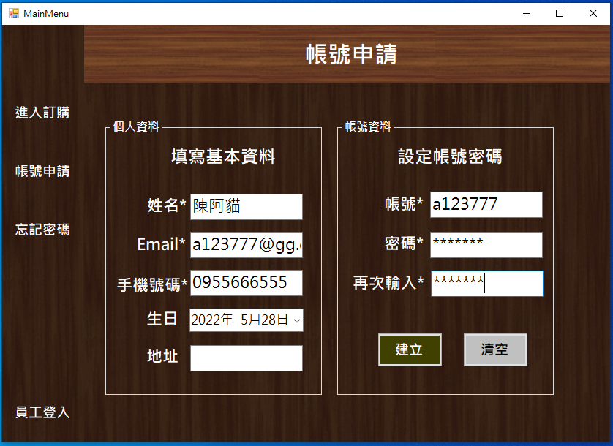
登入系統—帳號申請
主要功能：
1、建立會員帳號
新建會員資料

Slide 5
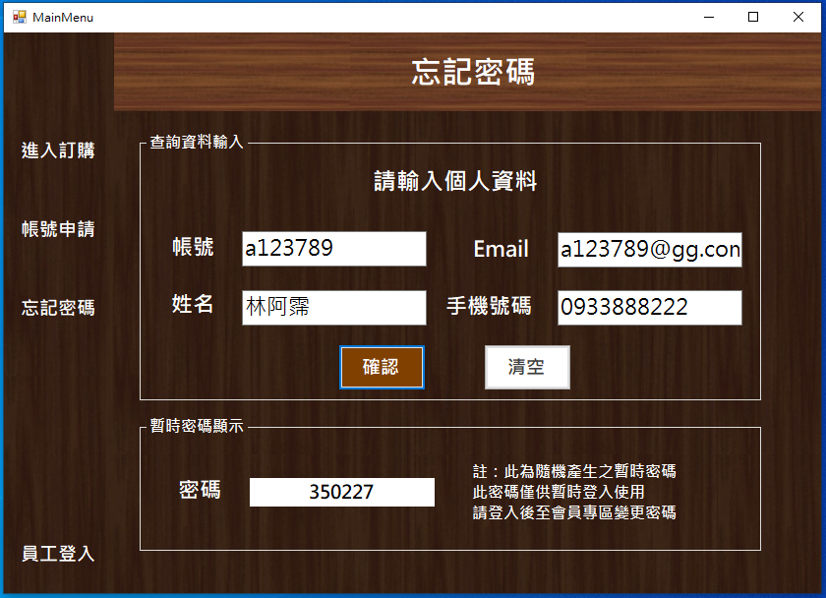
登入系統—忘記密碼
主要功能：
1、重置並取得暫時密碼
變更前密碼-b123789
變更後密碼-350227

Slide 6
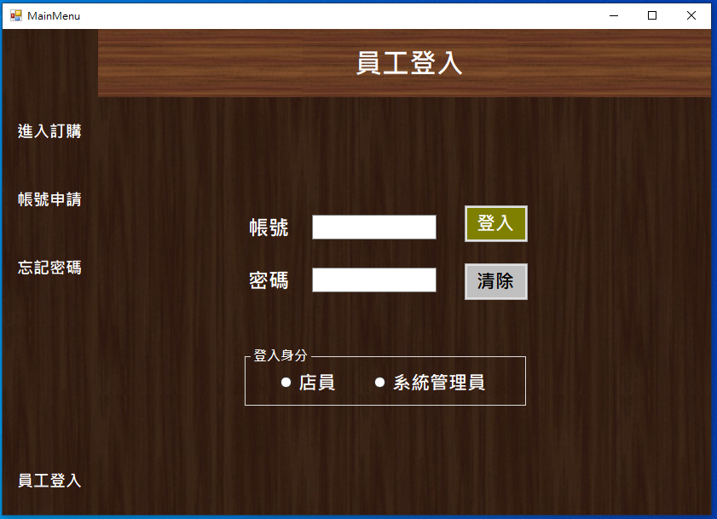
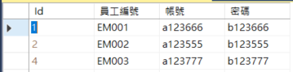
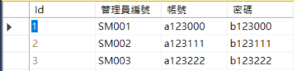
登入系統—員工登入
主要功能：
1、店員登入
2、系統管理員登入
員工帳號資料表
管理員帳號資料表

Slide 7
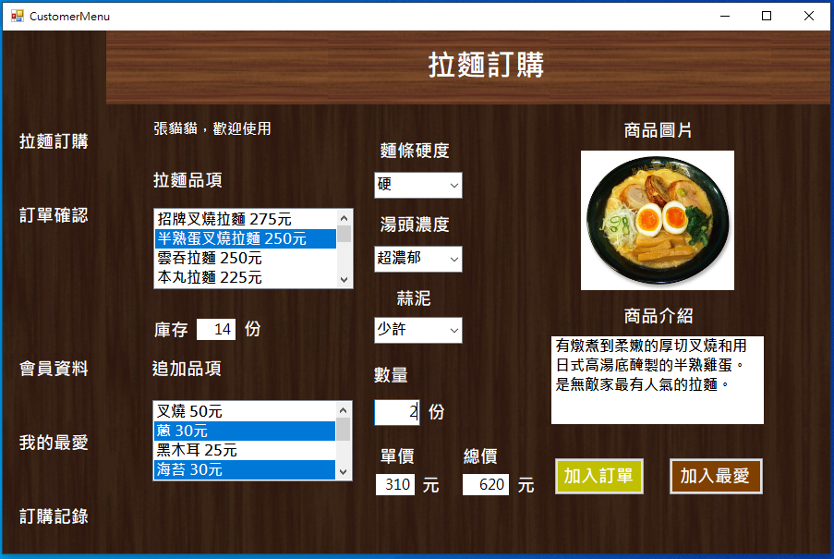
訂購系統—拉麵訂購
主要功能：
1、選取餐點加入訂購單
2、將餐點加入我的最愛
我的最愛資料表

Slide 8
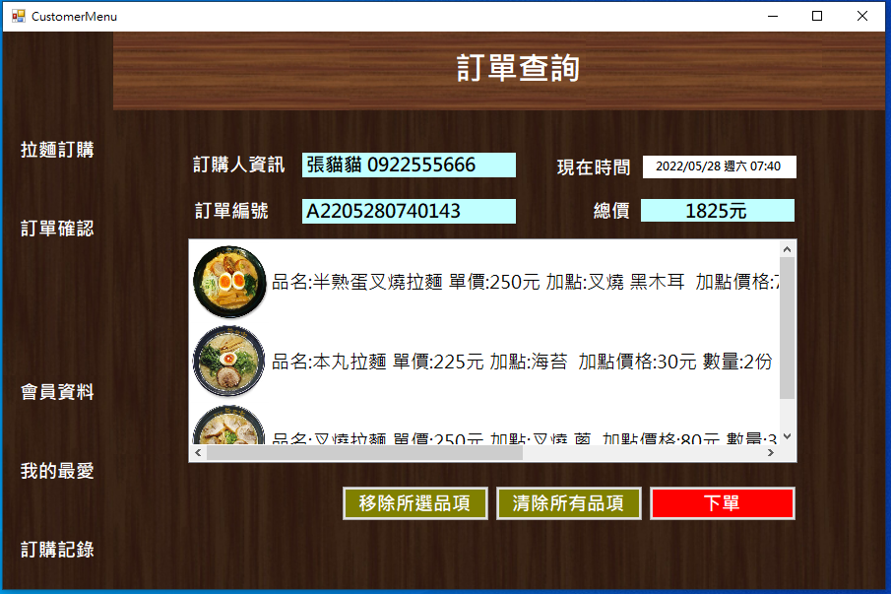
訂購系統—訂單確認
主要功能：
1、確認及修改訂單內容
2、送出訂單
訂單資料表

Slide 9
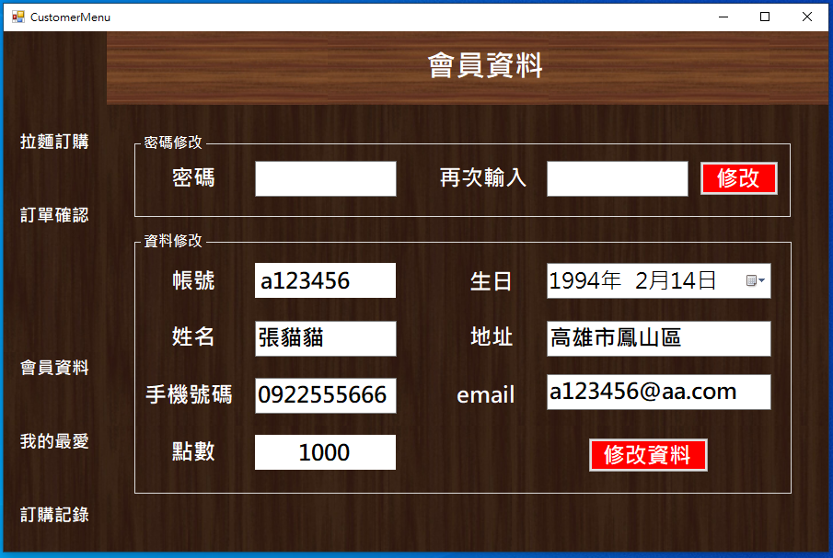
訂購系統—會員資料
主要功能：
1、修改密碼
2、修改個人資料
會員帳號資料表

Slide 10
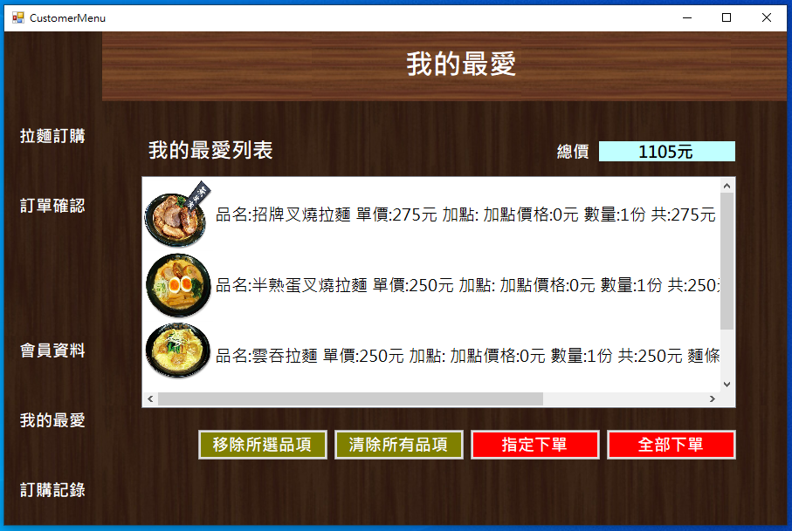
訂購系統—我的最愛
主要功能：
1、修改我的最愛內容
2、單一或全部下單
我的最愛資料表

Slide 11
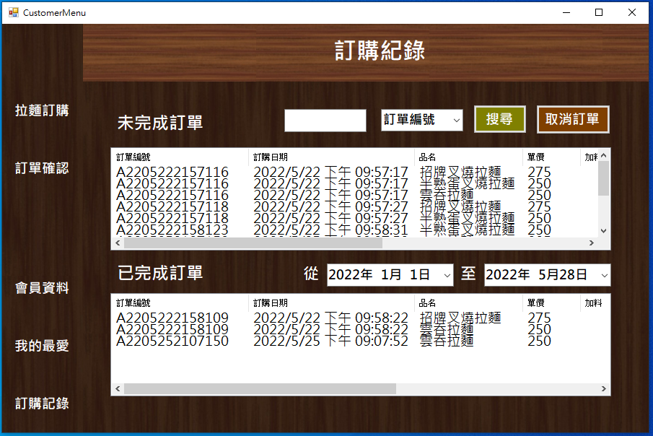
訂購系統—訂購紀錄
主要功能：
1、顯示未完成及以完成訂單
2、以關鍵字及日期顯示
訂單資料表

Slide 12
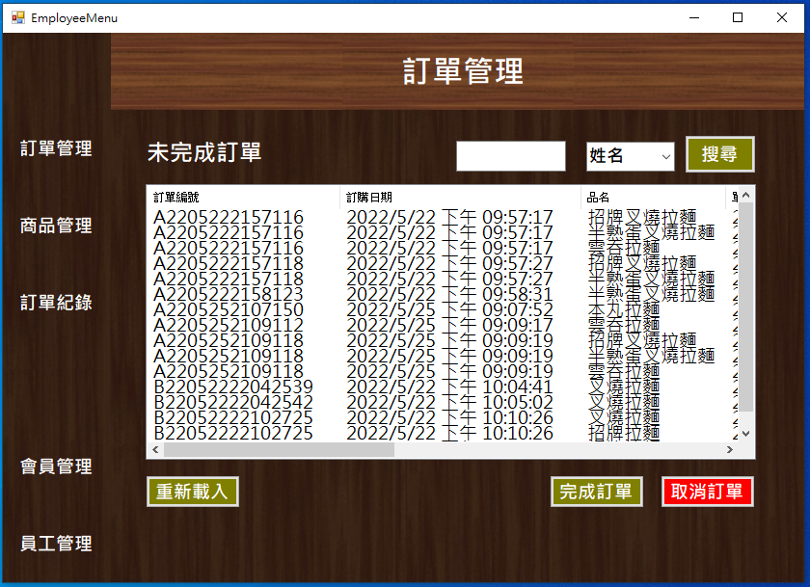
員工系統—訂單管理
主要功能：
1、顯示未完成的訂單資訊
2、變更訂單狀態
訂單資料表

Slide 13
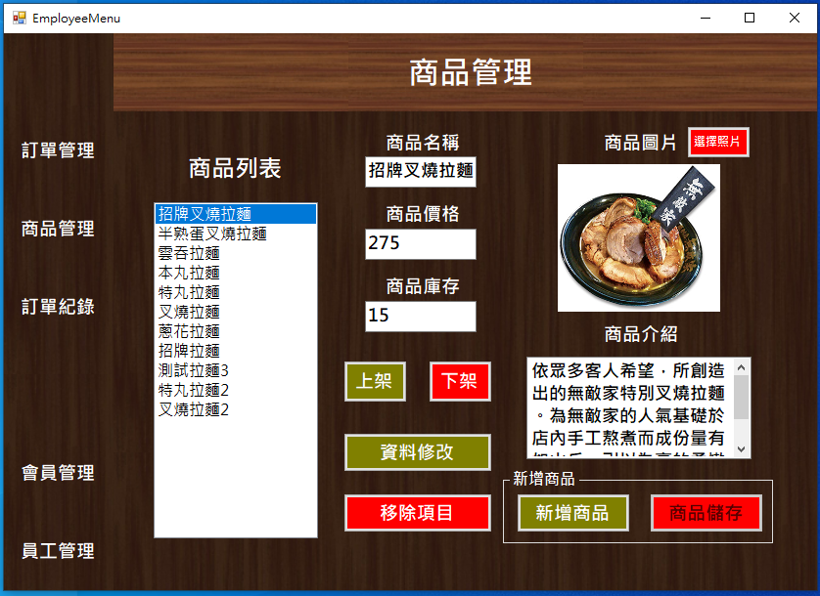
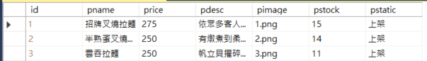
員工系統—商品管理
主要功能：
1、商品上下架
2、商品資料修改
3、新增商品
商品資料表

Slide 14
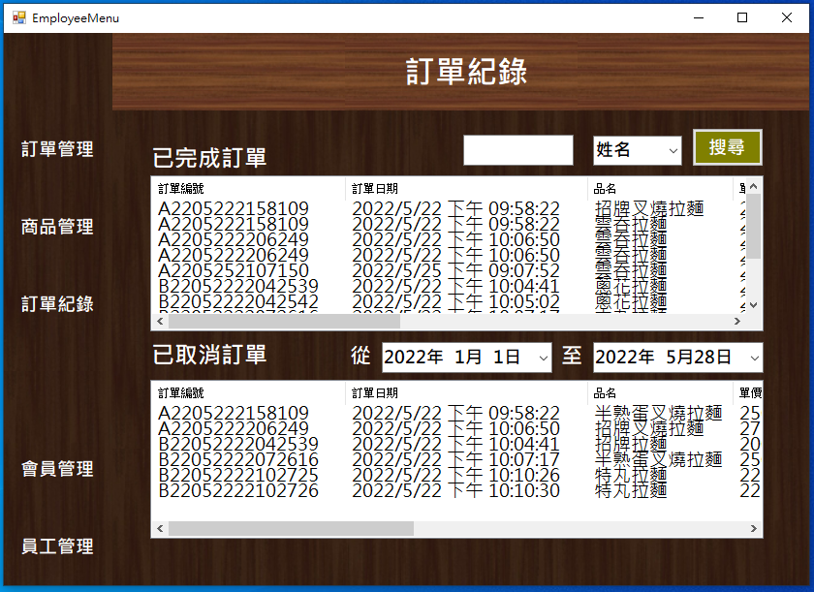
員工系統—訂單記錄
主要功能：
1、顯示已完成及已取消訂單
2、以關鍵字及日期顯示
訂單資料表

Slide 15
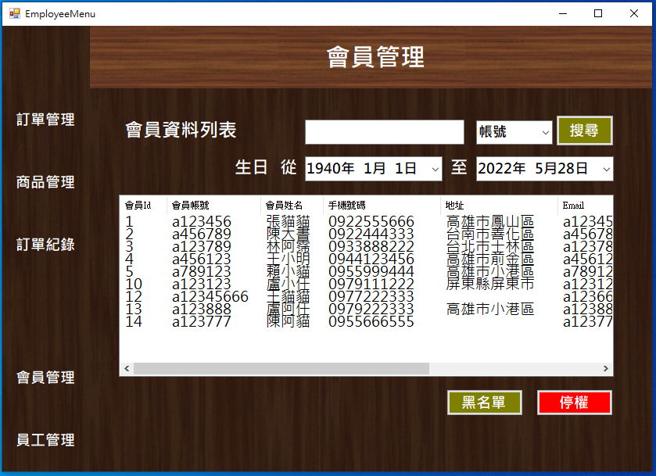
員工系統—會員管理
主要功能：
1、顯示所有會員資料
2、依關鍵字及生日查詢顯示
3、變更帳號狀態
會員帳號資料表

Slide 16
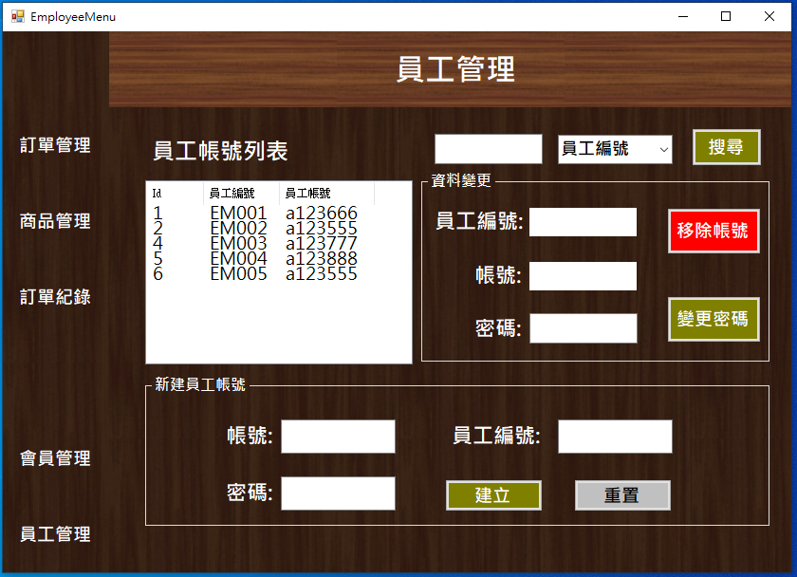
員工系統—員工管理
主要功能：
1、顯示所有員工資訊
2、變更及移除員工密碼
3、新建員工帳號
員工帳號資料表

Slide 17
Thanks for your attention

